Slide 1







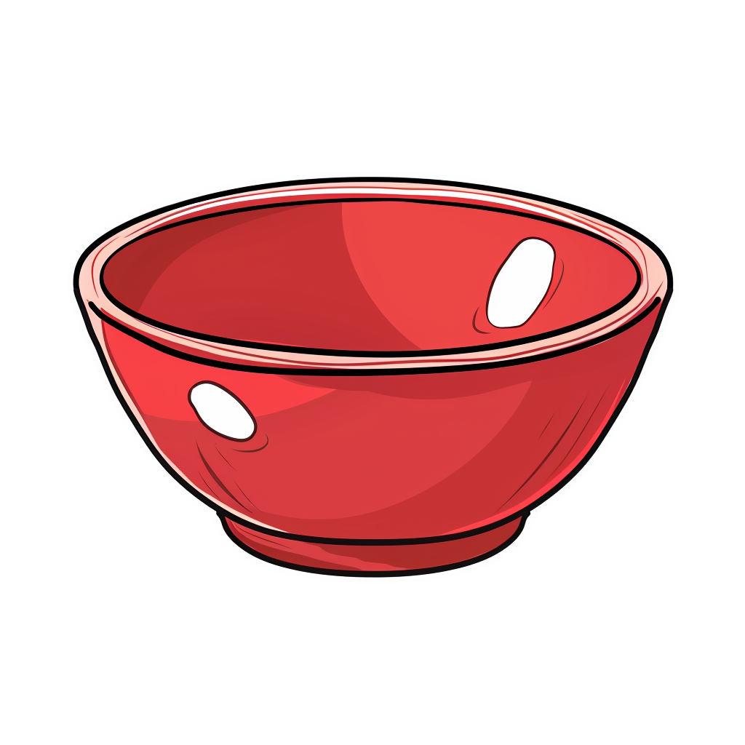




МА
МЕ
МУ
МИ
МО
МЯ
МА
МЕ
МУ
МИ
МО
МЯ
МА
МЕ
МУ
МИ
МО
МЯ

